Slide 1
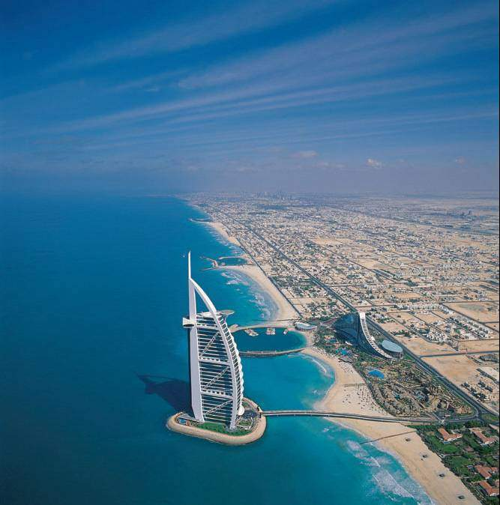
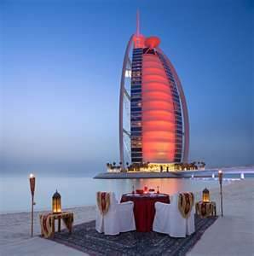
Burj Al Arab, Dubai
at the hotel
Media, travel and culture

Slide 2
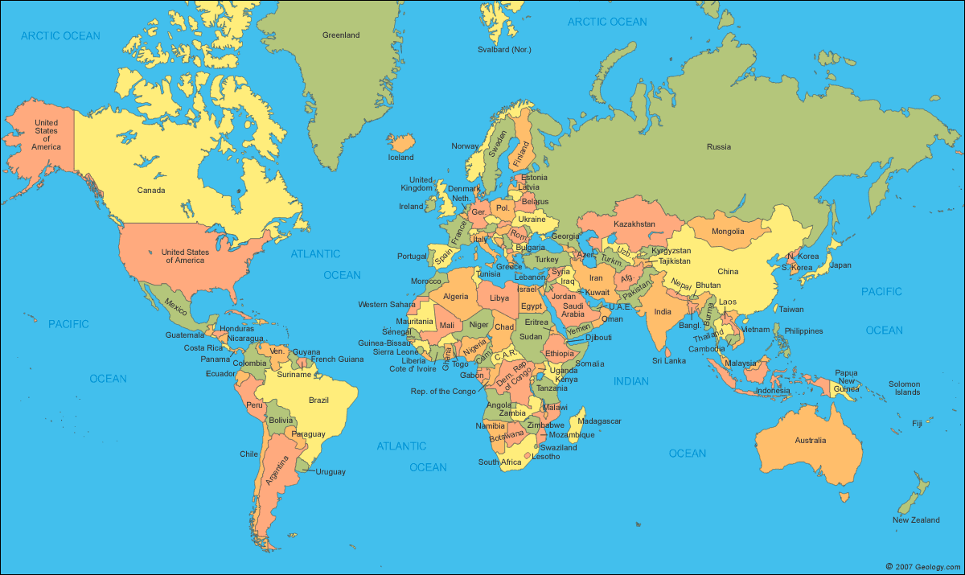
Travel and tourism:
"You woke up one day and found yourself on Ibn Battuta's ship for a whole year" write about the experience.”
Draw a map of the places you visited.
Cultural capital
Notes:
2
2

Slide 3
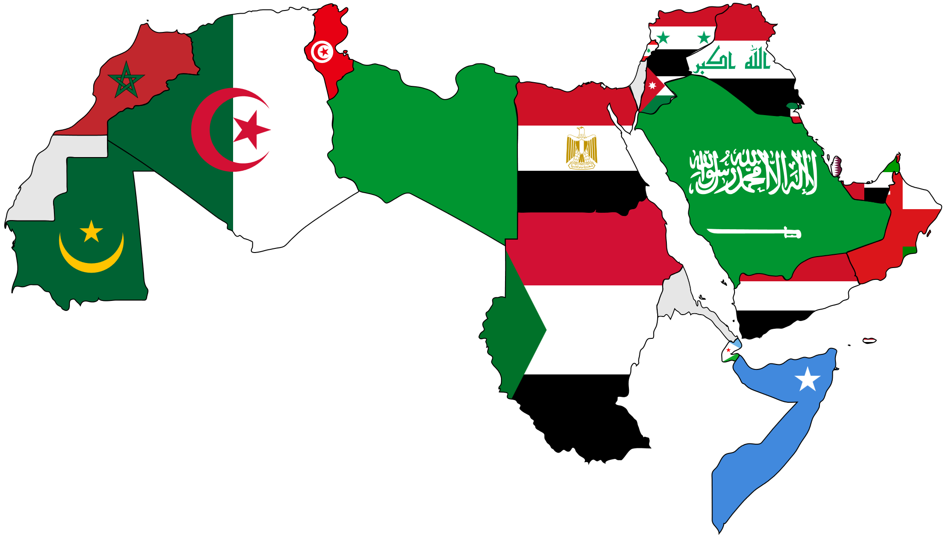
Transition from speaking to writing
البُلدان العـَرَبيّة
Pair-work: In a unit about travel and transport, students prepare their ideas in pairs and then join a group to share their ideas
Plan a one-week trip to five different places in an Arab country.
Draw a map showing your route. What types of transport will you use? Why?
What activities will you do? Why?
After five minutes join another pair: Explain your travel plans. Which trip sounds better?
Let everyone know how long their discussions should last
Encourage students to spend more time on the questions that interest them most
Continue the discussion with the whole class at the end of the group work so the students can hear other people’s ideas.

Slide 4
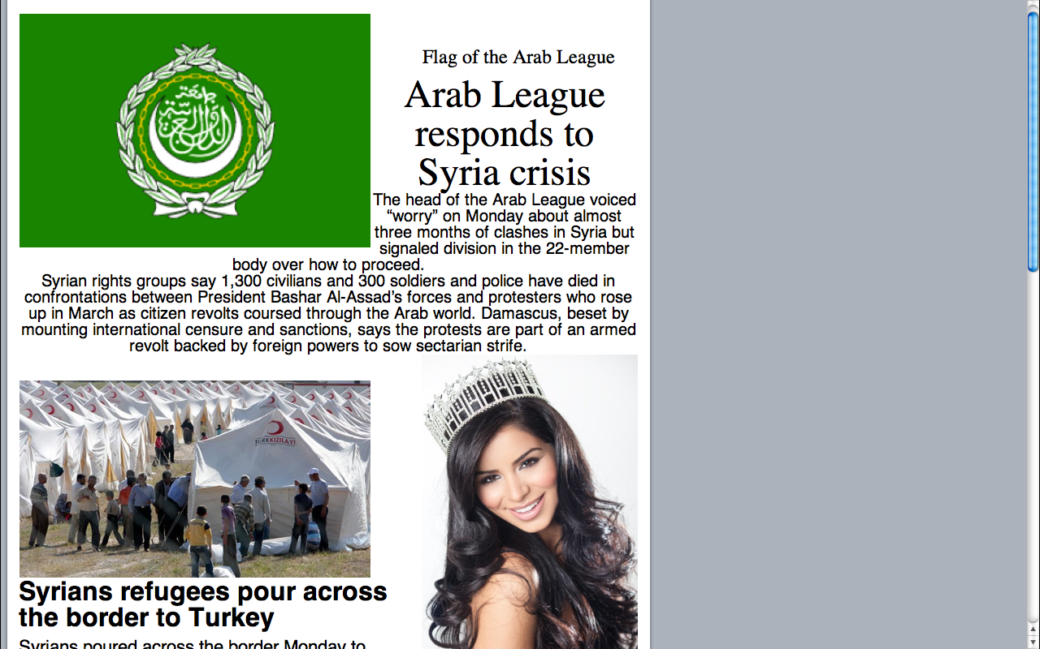
أين يسافر العرب
65% stay at home
35% travel abroad
بريطانية .1
الولايات المتحدة الأمريكية .2
فرنسا .3
مصر .4
إسبانيا .5
دبي .6
المغرب .7
تركيا .8
اليونان .9
إيطاليا .10
One minute to memorise data
Cultural capital

Slide 5

Where do the British spend their holidays
إسبانيا .1
فرنسا .2
الولايات المتحدة الأمريكية .3
إرلندا .4
إيطاليا .5
ألمانيا .6
اليونان .7
البرتغال .8
قبرص .9
تركيا .10
One minute to memorise data
Cultural capital

Slide 6
بريطانية .1
الولايات المتحدة الأمريكية .2
فرنسا .3
مصر .4
إسبانيا .5
دبي .6
المغرب .7
تركيا .8
اليونان .9
إيطاليا .10
إسبانيا .1
فرنسا .2
الولايات المتحدة الأمريكية .3
إرلندا .4
إيطاليا .5
ألمانيا .6
اليونان .7
البرتغال .8
قبرص .9
تركيا .10
غير أن
but
بينما
whereas
ولكن
but

Slide 7
SIMILARITIES BETWEEN THE TWO
بريطانية .1
الولايات المتحدة الأمريكية .2
فرنسا .3
مصر .4
إسبانيا .5
دبي .6
المغرب .7
تركيا .8
اليونان .9
إيطاليا .10
إسبانيا .1
فرنسا .2
الولايات المتحدة الأمريكية .3
إرلندا .4
إيطاليا .5
ألمانيا .6
اليونان .7
البرتغال .8
قبرص .9
تركيا .10
Other ideas for comparison
Means of transport
Sport
Food
Weddings
Homes
Clothes and fashion
Eid /Christmas

Slide 8
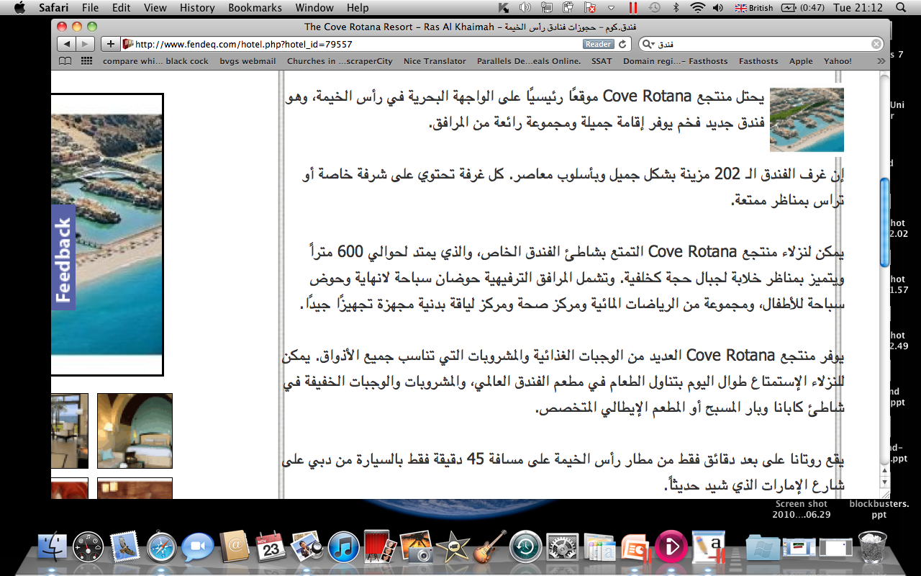
Internet
Cultural capital
Notes:
8

Slide 9
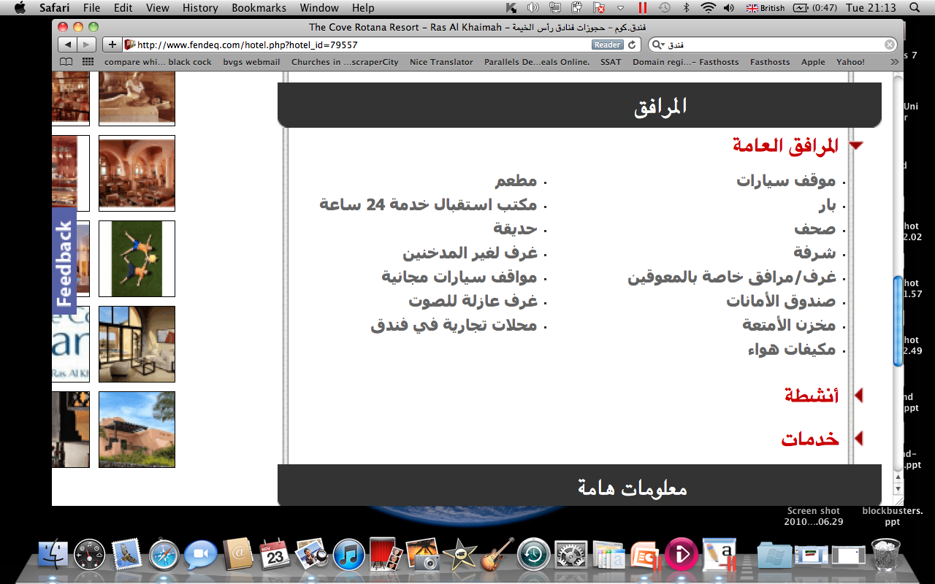
Cultural capital
Notes:
9

Slide 10





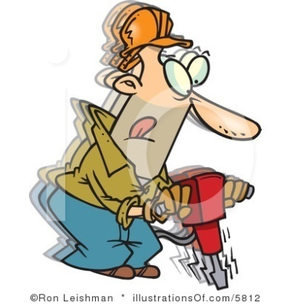


Discussions and sharing ideas:
Discussions are typical of any student-centered classroom. Discussions work best in pairs or in small groups.
Pair work: Look at the pictures and then discuss these questions:
What is each person’s job?
What would you like and dislike about each job?
Do you know anyone with these jobs
“She is a construction worker. I’d like working outside but I wouldn’t like…”
Higher thinking order: learners drawing on personal experiences

Slide 11
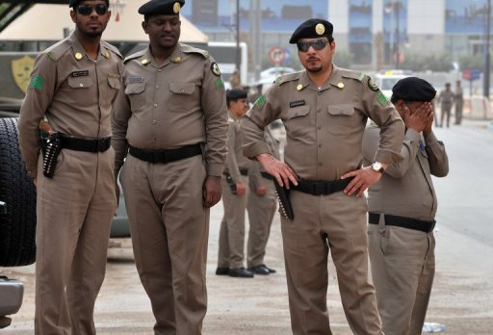
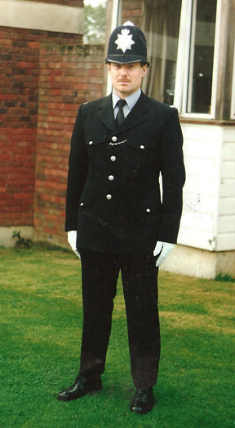

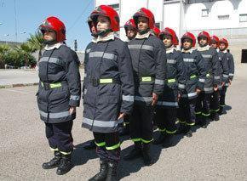
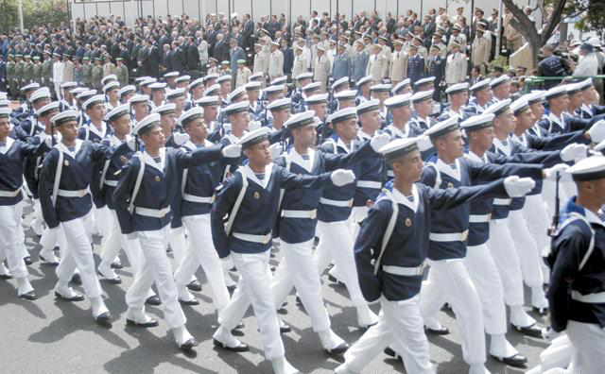
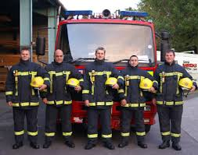
Cultural capital

